Slide 1
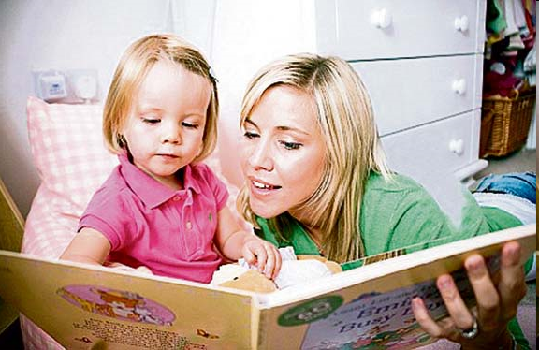
Семинар-практикум для родителей «Развиваем речь детей»

Slide 2
Основные показатели речевой готовности ребенка к школьному обучению:
Четкое и правильное произношение звуков.
Богатый словарный запас.
Грамматически правильная, хорошо развитая связная речь.

Slide 3
Формирование правильного произношения – сложный процесс.
Способы преодоления дефектов звукопроизношения:
Артикуляционная гимнастика способствует:
Гибкости губ и языка,
Долгому удержанию необходимого положения органов артикуляции,
Легкой переключаемости с одного движения на другое.
Упражнения для развития речевого слуха.
Пальчиковая гимнастика.

Slide 4
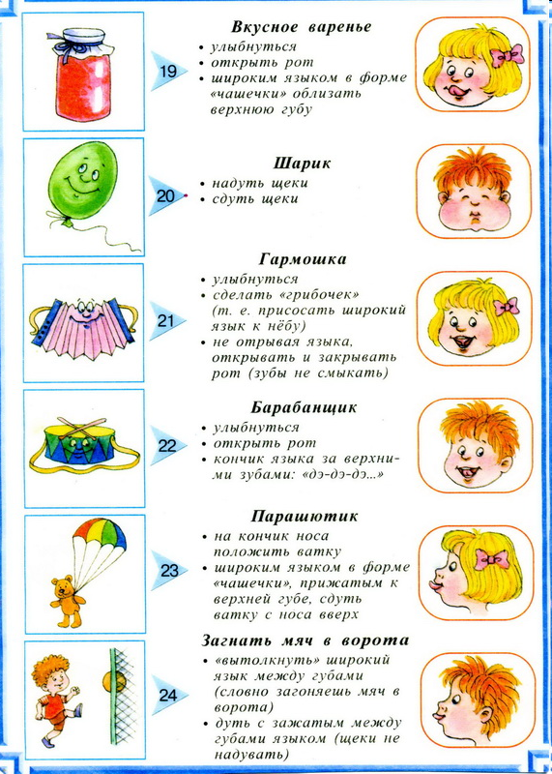
Рекомендации к проведению артикуляционной гимнастики.
Следует заниматься ежедневно 7-10 мин.
Сначала упражнения выполняются медленно перед зеркалом. (потом зеркало можно убрать) Постепенно темп упражнений увеличивается.
Периодически задавать ребенку наводящие вопросы, например: «Где находится язычок?»
Если во время занятий язык ребёнка дрожит, слишком напряжен, отклоняется в сторону, не может удержаться в нужном положении даже в течение короткого времени, необходимо обратиться к логопеду.

Slide 5
Развитие фонематического слуха способствует формированию правильного звукопроизношения. Фонематический слух – это умение различать и анализировать звуки речи.
Скороговорки – полезные упражнения для развития речевого слуха и дикции.

Slide 6
Рекомендации по работе со скороговорками
Прочитать скороговорку и показать иллюстрацию к ней.
Объяснить значение сложных слов.
Проговорить скороговорку, прохлопывая ритм ладонями.
Проговорить 3 раза подряд в быстром темпе.
Взять в руки мяч и, ритмично подбрасывая и ловя его руками, проговорить скороговорку.

Slide 7
Недоразвитие мелкой моторики – одна из причин более позднего становления речи ребенка
Пальчиковая гимнастика, игры с пальцами способствуют:
Стимулированию развития речи.
Созданию благоприятного эмоционального фона.
Вслушиванию в речь и пониманию ее смысла.
Развитию внимания, памяти, воображения.
Быстрому овладению навыками письма.

Slide 8
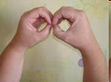
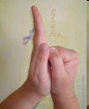
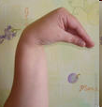
Рекомендации к проведению пальчиковой гимнастики.
Следует заниматься ежедневно 5-10 мин.
Сначала все упражнения выполняются медленно.
Упражнения отрабатываются вначале одной рукой, затем- другой и наконец двумя руками одновременно.

Slide 9
Работа с пословицами – одно из направлений развития связной речи у детей.
Следует объяснять детям смысл пословиц.
Учить применять их в жизненных ситуациях.

